Slide 1
ИндИЯ ( Представитель Южной азии)
Зарубежная Азия

Slide 2
Южная АЗия
Разнообразие природных условий
Разнообразные формы рельефа
Разнообразие природных зон
Точка возникновения древних религий: буддизм и индуизм
Преобладание молодого населения
Повсеместное развитие сельского хозяйства
Низкий уровень жизни большей части жителей
Очаг мировой эмиграции

Slide 3

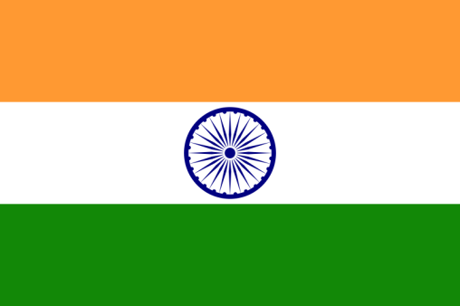
Государственные символы Индии
Флаг Индии
Герб Индии

Slide 4
ВиЗитная карточка индии
Площадь страны: 3 млн. 288 тыс. км2
Численность населения: 1миллиард 10 миллионов человек
Столица: г. Дели
Форма правления: республика
АТУ: федерация
Индия - одно из древнейших государств мира.
В прошлом была колонией Великобритании, после Второй Мировой войны добилась независимости.

Slide 5
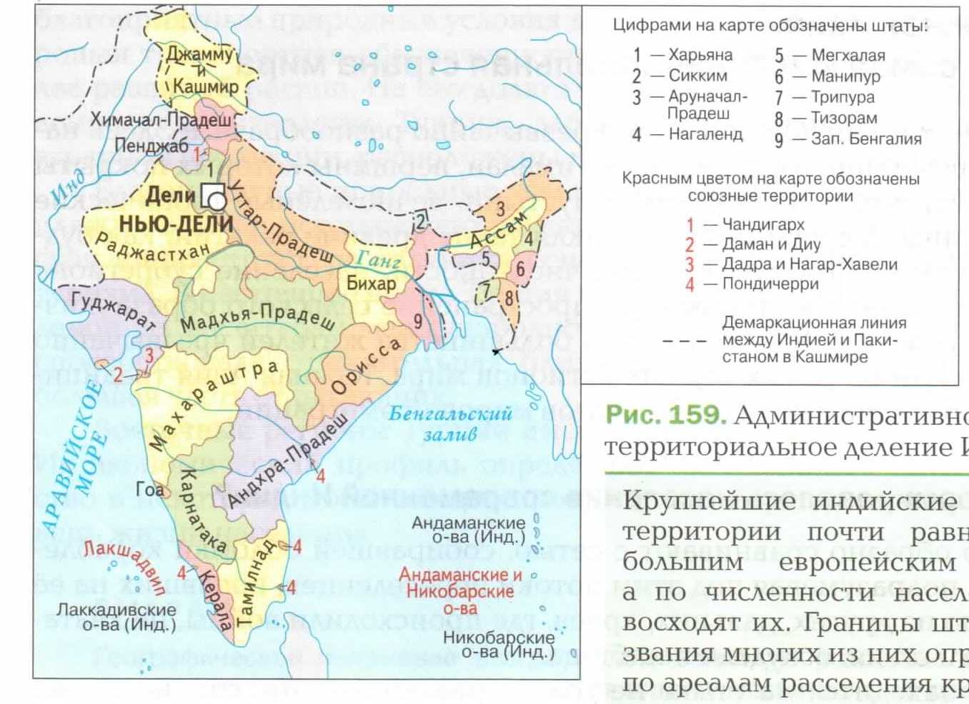
Административно-территориальное устройство индии
Крупнейшие индийские штаты по территории почти равны самым большим европейским странам, а по численности населения превосходят их.
Границы штатов и названия многих из них определялись по ареалам расселения крупных народов

Slide 6
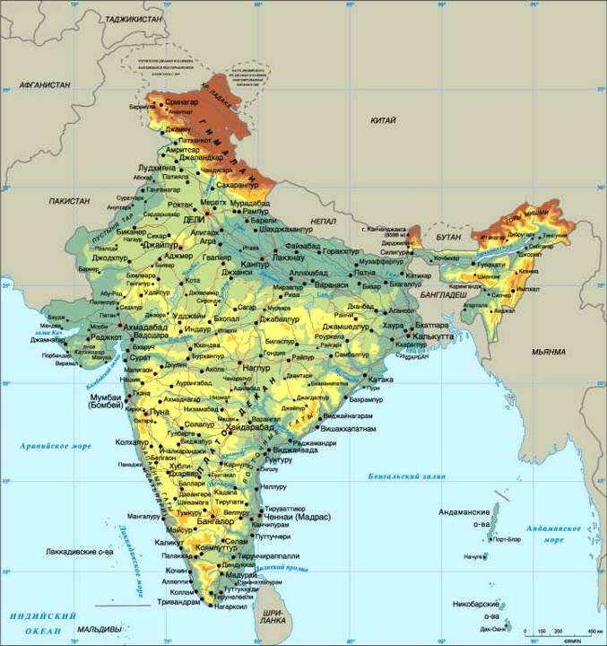
Физическая карта индии

Slide 7
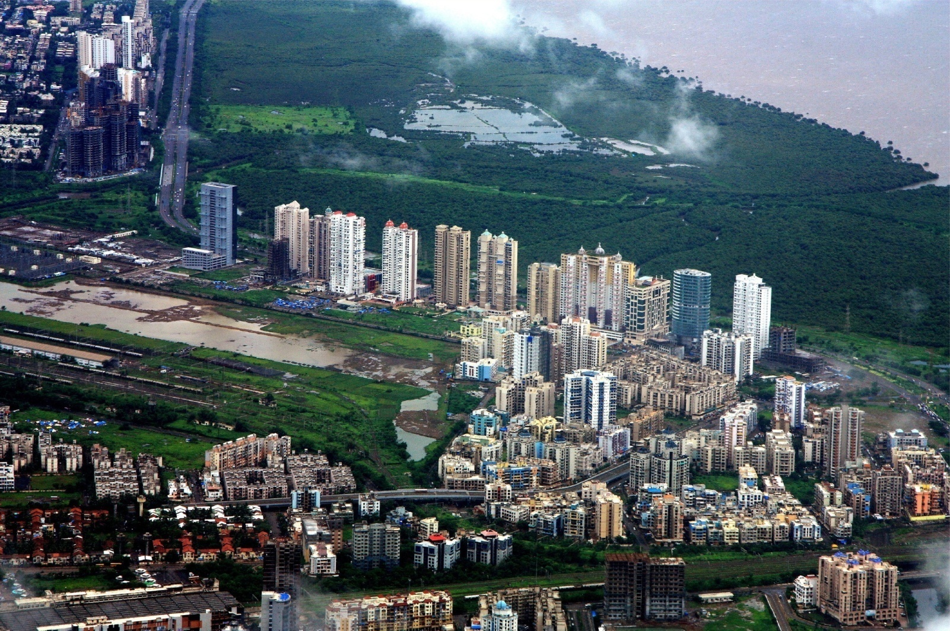
Природные условия индии
Индия расположена в субэкваториальном климатическом поясе.
Ярко выражен муссонный тип климата.

Slide 8
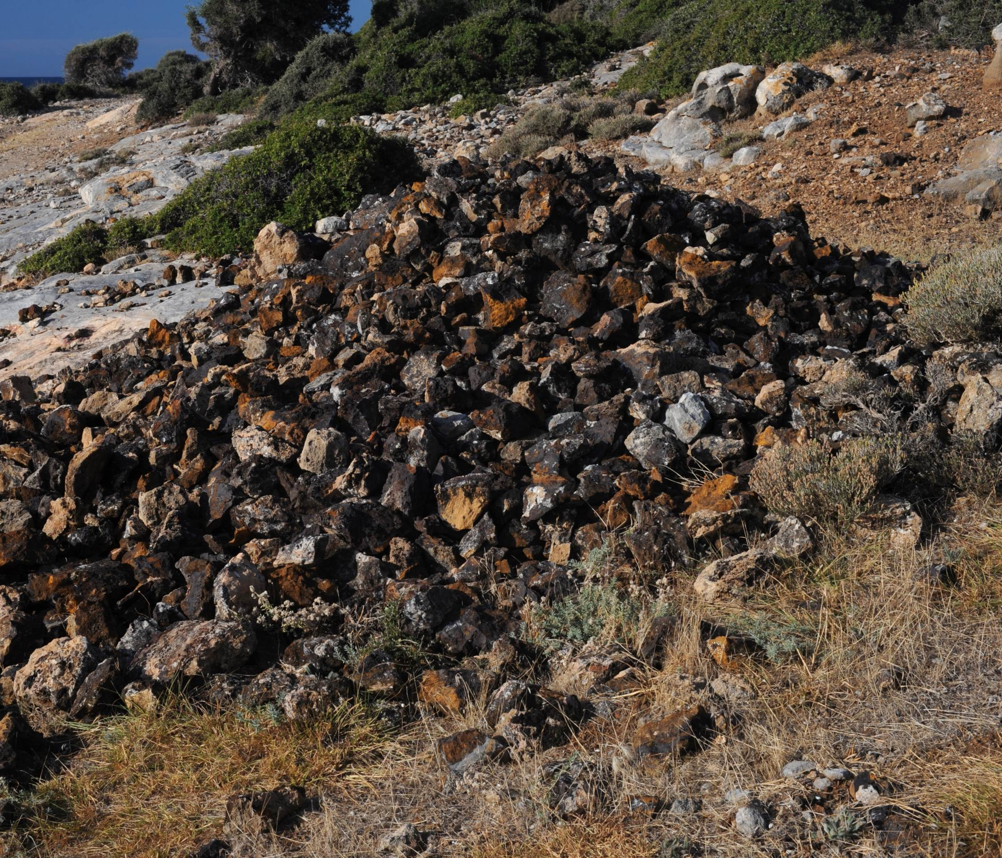
Природные ресурсы ИНДИИ
Основные минеральные ресурсы Индии: каменный уголь, железная и марганцевая руда, бокситы, золото, алмазы, бурый уголь, слюда, графит, барит, бериллий, уран.

Slide 9
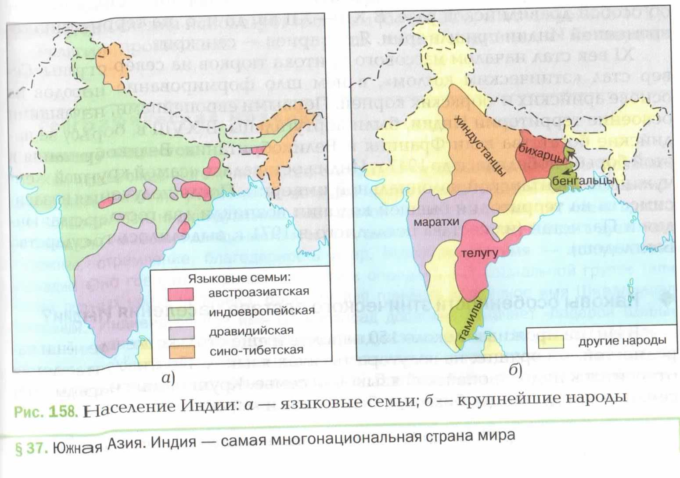
Формирование населения современной индии
Индия находится на стыке разных этносов и рас. Первыми европейцами, освоившие Индию, были португальцы. До 1947 года «крупная жемчужина» Великобритании

Slide 10
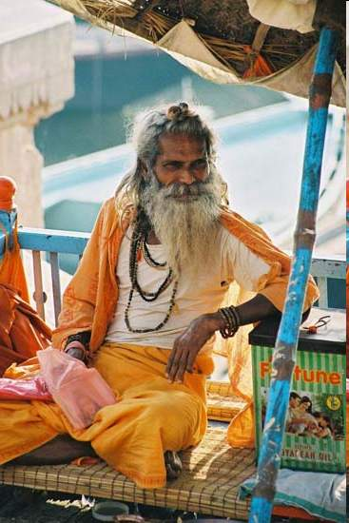
Особенности этнического состава населения Индии
Проживает ок .150 народов
Столько же племён и народностей
¾ населения – индоевропейская семья
Крупнейшие народы –хиндустанцы, бихарцы, бенгальцы, маратхи
¼ населения – дравидийские
народы (юг страны) телугу , тамилы

Slide 11
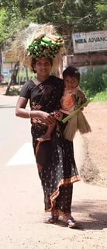
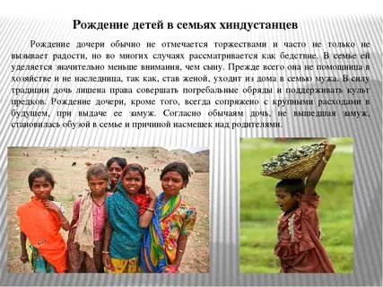
хиндустанцы

Slide 12
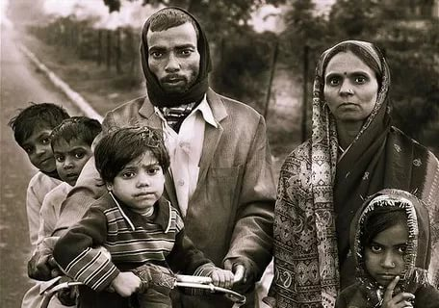
бихарцы

Slide 13

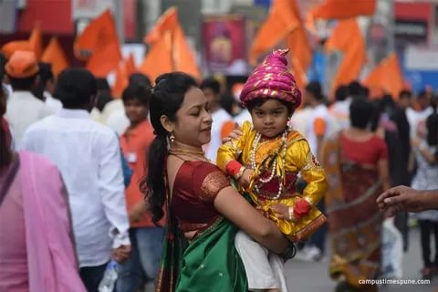
маратхи
маратхи

Slide 14
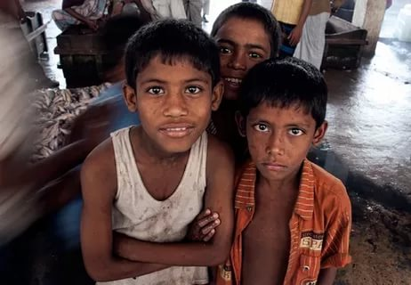
бенгальцы

Slide 15
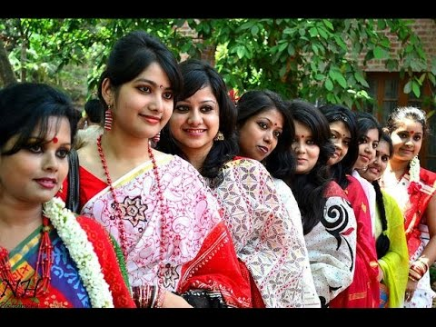
бенгальцы

Slide 16
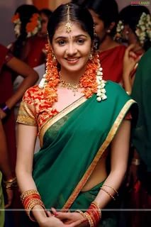

телугу

Slide 17
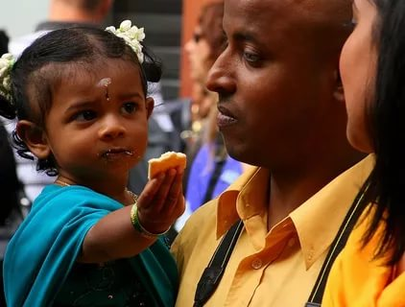
тамилы

Slide 18
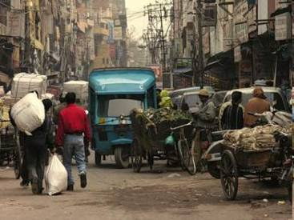
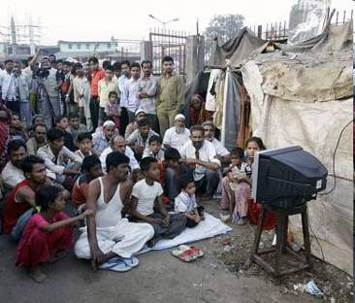
Население
Преобладающая часть населения живёт в деревнях (их более 600тысяч) больших и многолюдных.
Почти ¼ жителей Индии имеет достаток ниже официального уровня бедности.

Slide 19
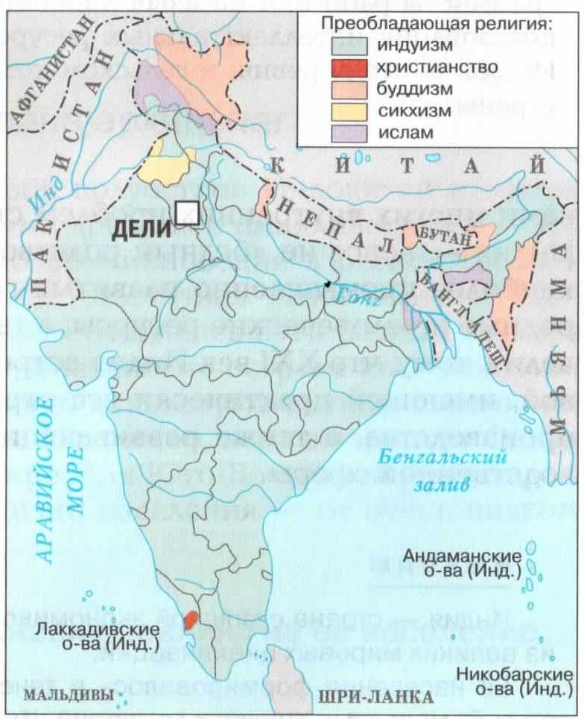
РеЛИГИИ. Основная часть (более 80% жителей индии) исповедует индуизм
Индуизм возник во 2 тыс до н.э.
Всех индуистов объединяет следование особым правилам – дхарме.
«Продвигаясь по четырем ступеням духовного развития, индивид одновременно осуществляет 4 цели:
Экономическое развитие
Мирские заслуги
Чувственное удовлетворение
Освобождение из сансары(круговорота рождения и смерти)

Slide 20
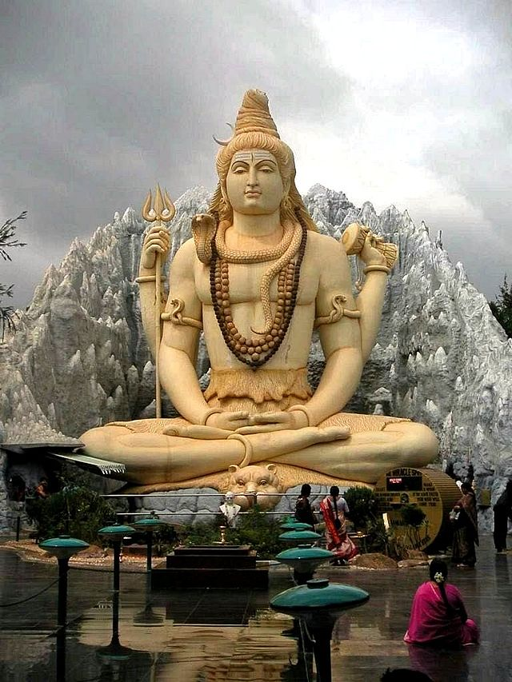
РеЛИГИИ. Основная часть (более 80% жителей индии) исповедует индуизм
Имя новорожденного определяется исключительно религиозными традициями. Фамилий у них нет, но есть два имени – индивидуальное и коллективное.
Индивидуальные имена состоят из двух компонентов: имени одного из богов или названия священного места, а также слова, обозначающего душевное состояние, стремление, благодарность.
Коллективное имя – историческое наследие. Оно говорит о принадлежности к определенной социальной группе(или касте), родных краях человека.
Так легко можно опознать, к какой касте принадлежит человек.

Slide 21
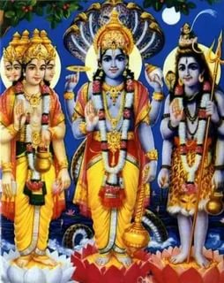
Существует образ Тримурти (Троицы) - космического духовного начала, имеющего три ипостаси - Вишну, Шива, Брахма.
- Шива - разрушение и воссоздание мира;
-Вишну - хранитель мирового порядка;
-Брахма - первопричина мира.

Slide 22
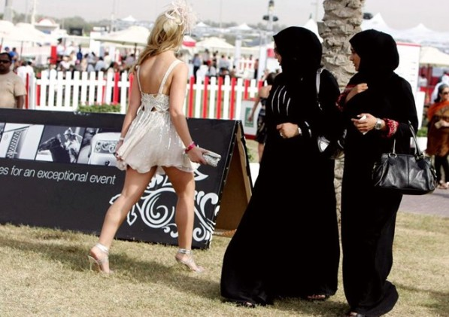
Религии. Ислам ( 10%)
Идеи ислама в Индию принесли арабские купцы, которые в 8 веке стали вести здесь торговлю. самое значительное религиозное меньшинство.

Slide 23
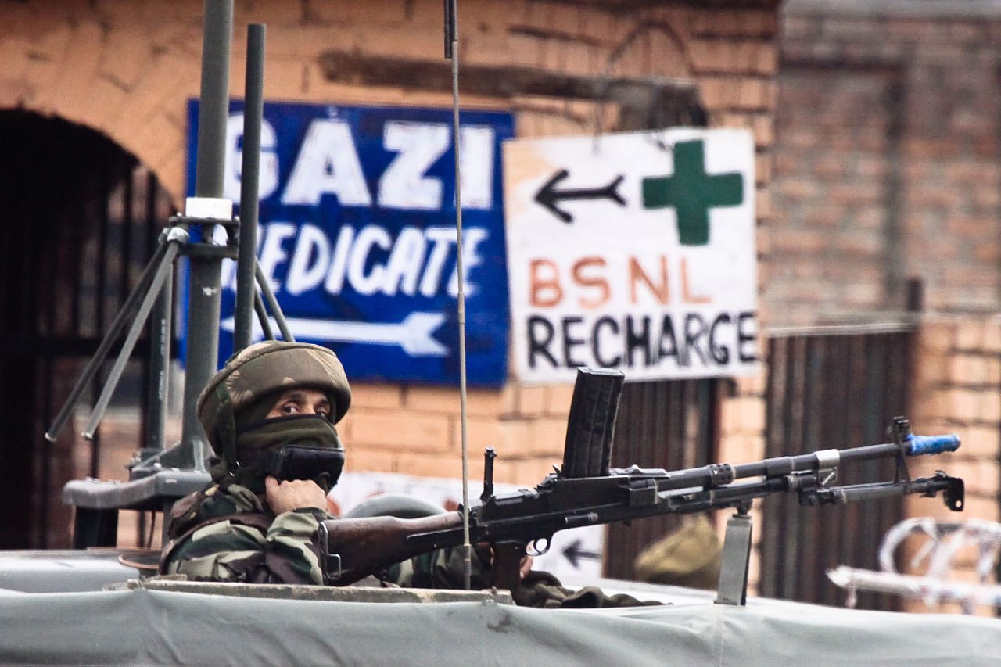
СИКХИ – 2,2%
Очень специфично религиозное течение сикхизм, выросшее из индуизма и ислама. Сикхи всегда были прекрасными воинами и ныне составляют значительную часть высшего армейского руководства страны. Сикхи поклоняются Единому Богу и отвергают идолов. Они верят в равенство всех людей перед Создателем, в карму и в возможность перерождения после смерти

Slide 24
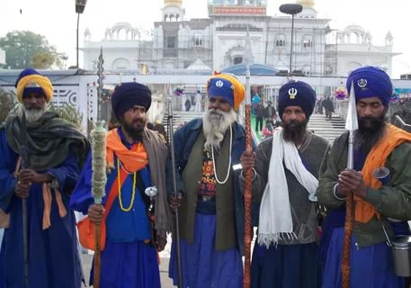
сикхи
Мужчины никогда не стригутся и не бреют бороду, обязательно носят саблю или кинжал.

Slide 25
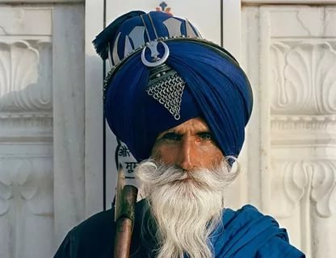
СИКХИ
Чалма – удел настоящих мужчин. Цвет чалмы также имеет значение. Наиболее уважаемые ходят в чалмах синего цвета. Отвергают алкоголь и наркотики

Slide 26
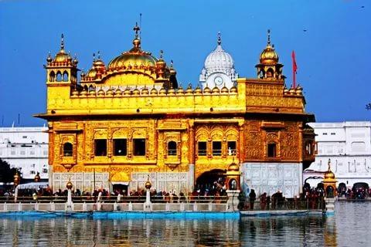
Золотой храм в Амритсаре
Амритсар был основан в 1577г. На берегах священного озера, на середине которого находится золотой храм – «сикхская Мекка», в которую съезжаются паломники со всей Индии и даже из-за её пределов

Slide 27
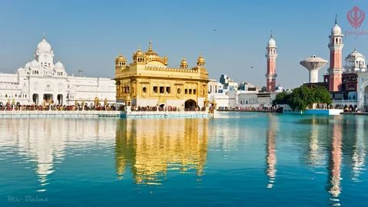
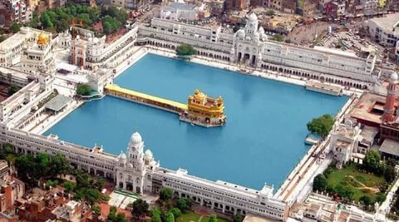

Slide 28
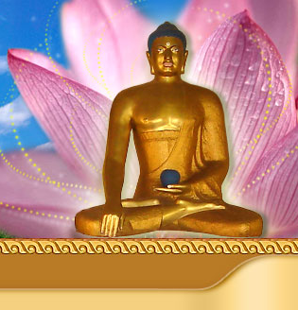
БУДДИЗМ (0,7%)

Slide 29
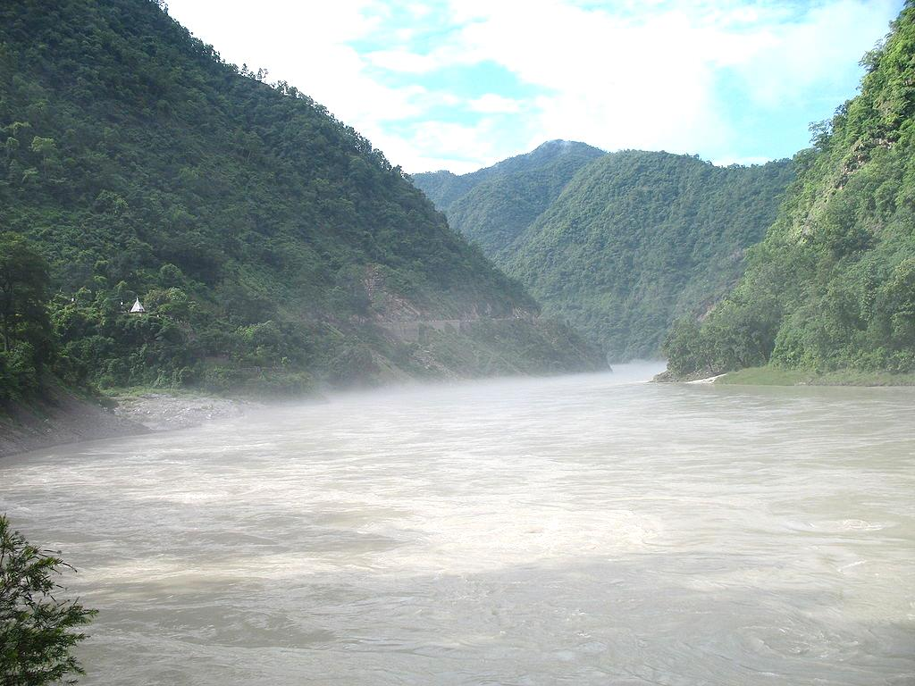
Национально- религиозные традиции
Причина высокого естественного прироста
Страна с многодетными семьями: размер земельного надела зависит от величины семьи

Slide 30
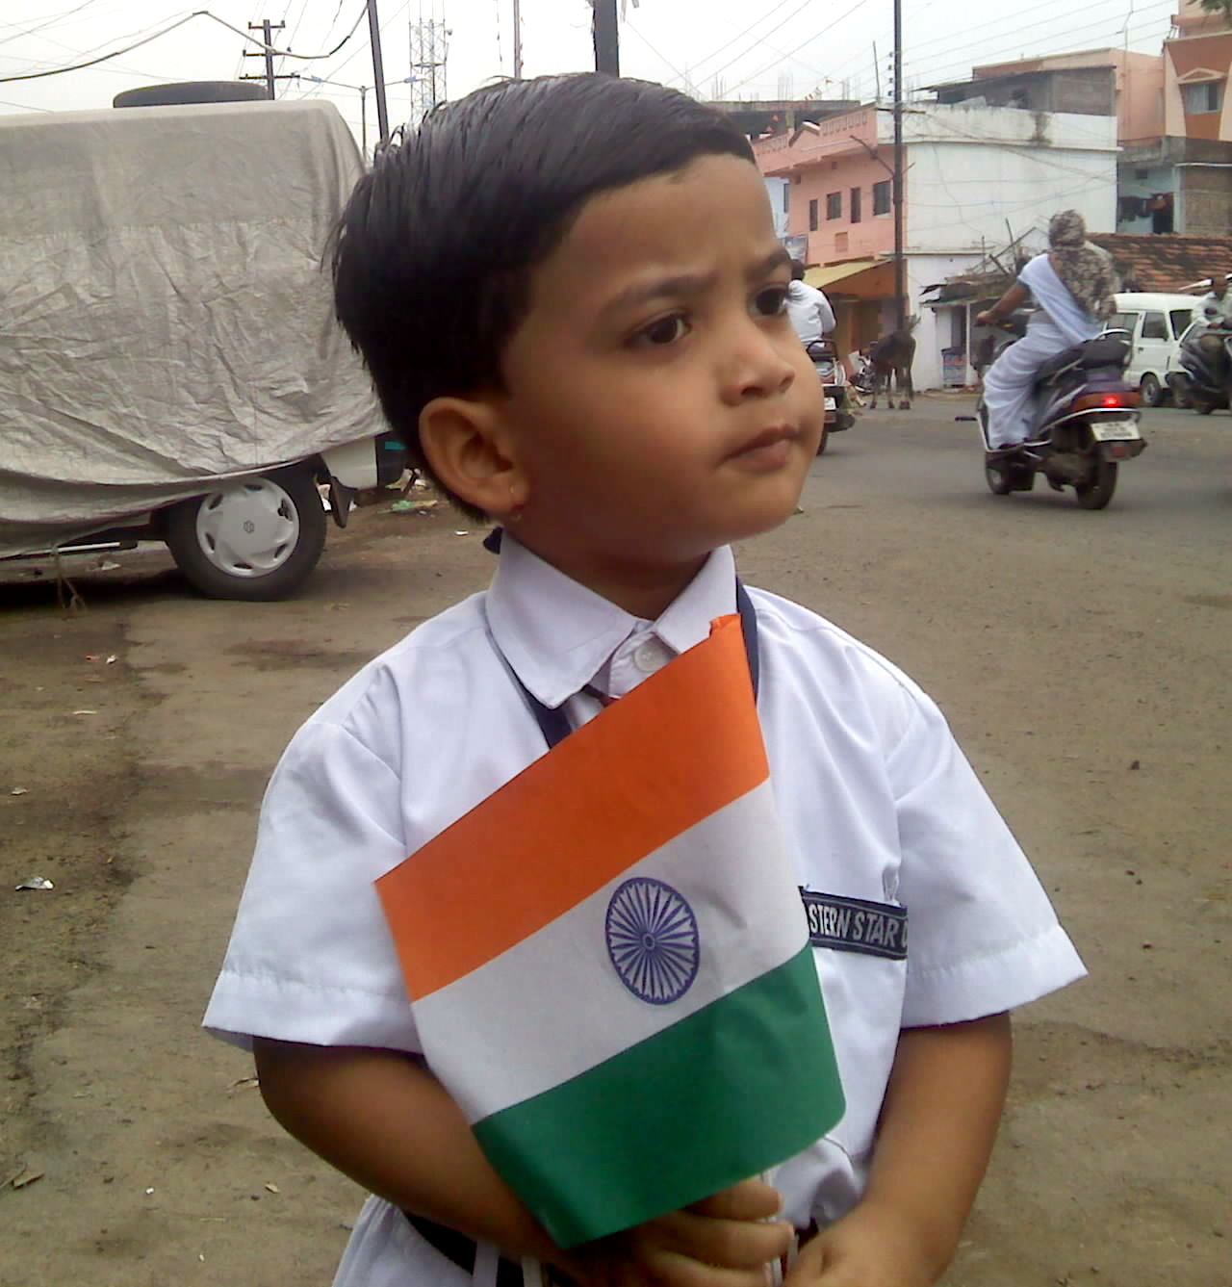
Национально-религиозные традиции
Дети из древне были опорой родителям в старости
Сохранение ранних браков.
Введена программа ограничения рождаемости.
Индийцы- молодая нация

Slide 31
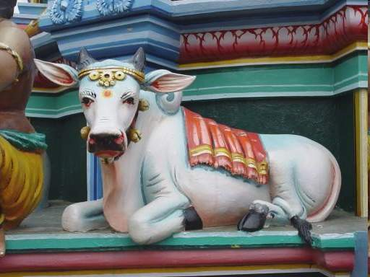
Преобладающее в стране вегетарианство обусловлено религиозными запретами на потребление мяса и другой животноводческой продукции.
(гигиенические основы, много зараженных животных, компенсируют специями)

Slide 32
Место в современном мировом хозяйстве
Входит в десятку наиболее промышленно развитых государств мира
Значительные природные и трудовые ресурсы
Ядерная и космическая держава
Практически все отрасли современного промышленного производства

Slide 33
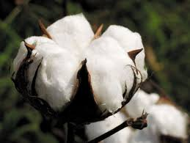

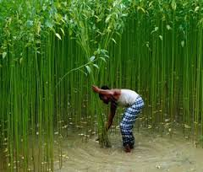
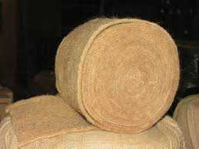
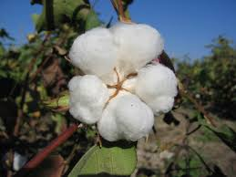
ПРОМЫШЛЕННОСТЬ
Лёгкая промышленность – традиционная отрасль экономики Индии, особенно хлопчатобумажная и джутовая.

Slide 34
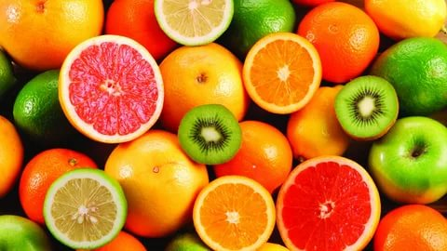
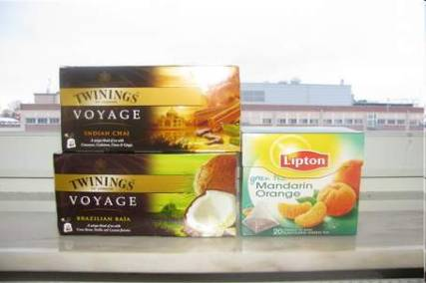
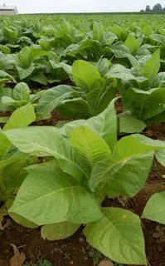
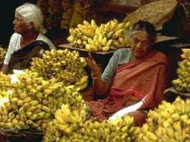
Пищевая промышленность производит товары и для внутреннего потребления и на экспорт. По экспорту чая Индия занимает 1 место в мире.

Slide 35
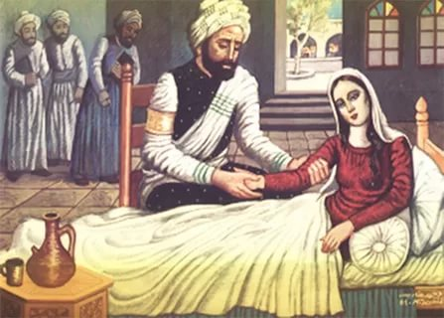
Медицина
Индийцы раньше других народностей изучали окружающую природу и применяли свои знания к облегчению страданий

Slide 36
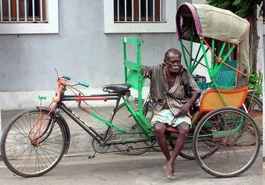
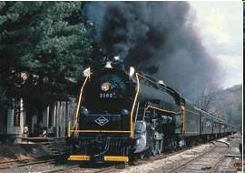
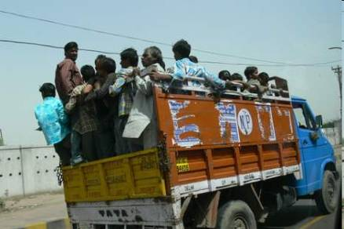
Контрасты

Slide 37
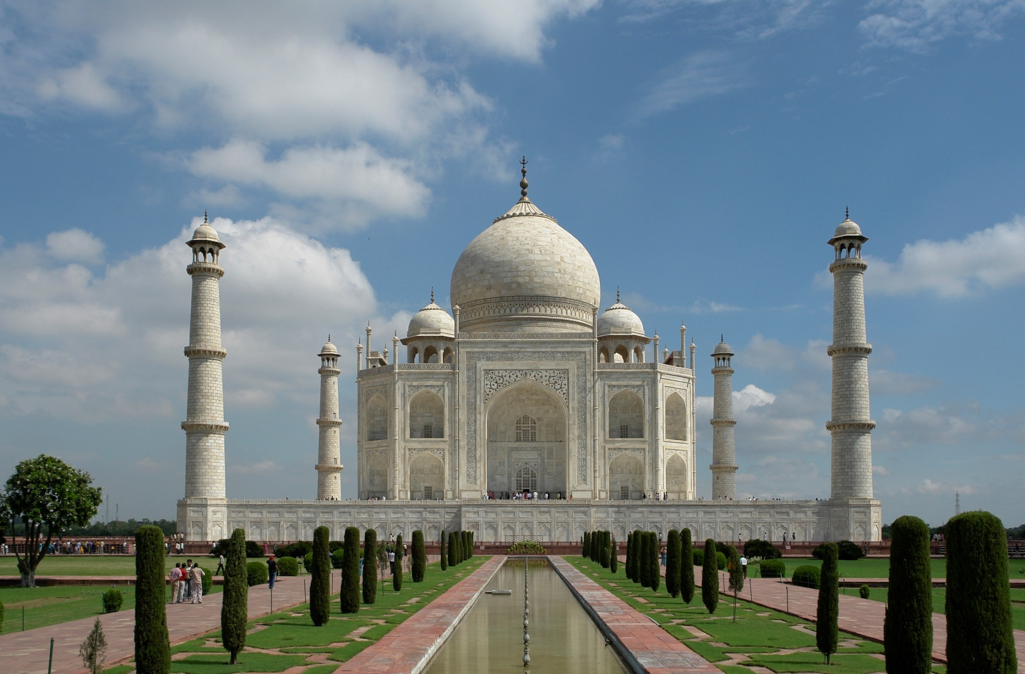
Тадж-Махал

Slide 38
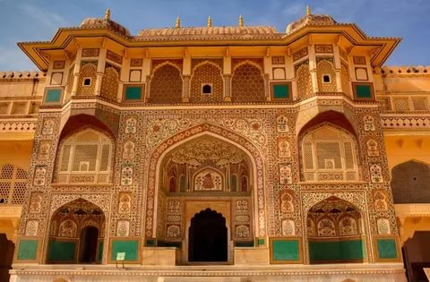
Амбер

Slide 39
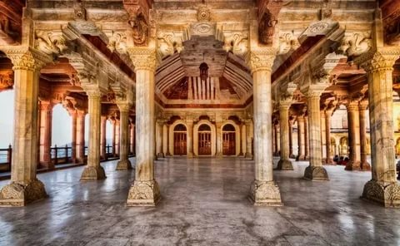
амбер

Slide 40
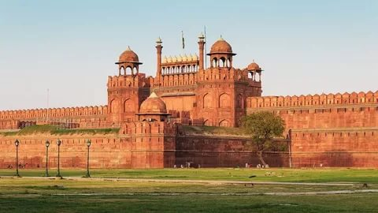
Лал-Кила

Slide 41
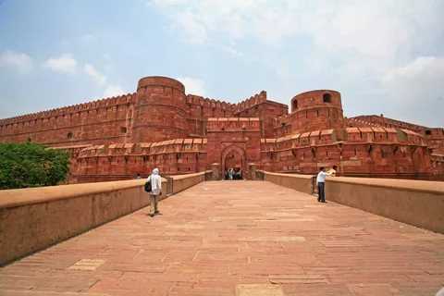
Лал-кила

Slide 42
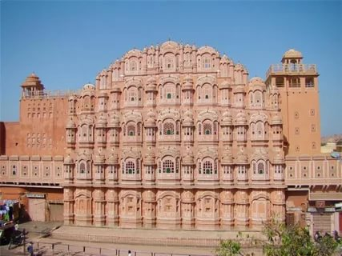
Хава-Махал

Slide 43
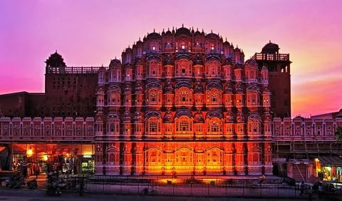
Хава-махал

Slide 44

Хава-махал

Slide 45

Сити Палас

Slide 46

Кутб-минар

Slide 47

Нью-Дели

Slide 48

Богатейшая духовная культура Индии – древний эпос, изобразительное и театральное искусство, классическое пение
Культ змеи кобры и многое другое привлекает людей в эту страну.

Slide 49


танцы, женская одежда сари.

